Slide 1

TU LOGO / FOTO
AQUÍ
MODELO DE NEGOCIO PERSONAL
MI NEGOCIO
Fecha presentación
Metodología empleada:
“The business model canvas” (Alexander Osterwalder)

Slide 2

ÍNDICE
Presentación del ponente
Contexto de la presentación
Descripción de la metodología
Modelo de negocio
Plantilla de trabajo
Conclusión
  Los recursos claves
  Actividades clave
  Los clientes
  Propuesta de valor
  Canales
  Relaciones del cliente
  Socios clave
  Beneficios
  Costes

Slide 3


PONENTE
Hola, soy
Nombre Apellido
Puedes contactarme en:
@misredes / e-mail

Slide 4

OBJETIVO
ANTECEDENTES & OBJETIVOS
El contexto del proyecto
Explica el contexto de la presentación, el motivo por el que vas a presentar el modelo de negocio personal. Da a conocer cuales son los objetivos que se persiguen.
Explica si el modelo a presentar o a realizar es el actual, el futuro o consiste en una variación debido a un cambio estratégico. Esta metodología es perfecta para definir, presentar y dar a conocer un modelo de negocio personal o la idea de una startup.
Esta plantilla de presentación puede usarse para la realización de un taller en equipo para la definición del modelo de negocio personal mediante la metodología de Osterwalder.

Slide 5

METODOLOGÍA
EL MODELO DE NEGOCIO PERSONAL
Presentar la metodología
El modelo de negocio personal es una metodología sencilla para definir una estrategia personal que nos ayude a conseguir lo que deseamos hacer en el futuro.
Para facilitar el proceso de reflexión vamos a utilizar una metodología con 9 apartados para alinear nuestras capacidades y gustos con las oportunidades del mercado laboral.
Con esta presentación vamos a dar a conocer el modelo de negocio personal.

Slide 6
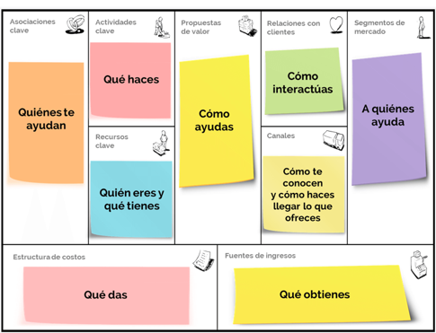

METODOLOGÍA
EL MÉTODO
Construir el modelo de negocio personal
La mejor manera de definir un modelo de negocio personal es dividirlo en partes básicos para simplificar el proceso.
Estos módulos están relacionados entre si, y un cambio en uno de ellos puede afectar a otros módulos o bloques del modelo. El diagrama propone 9 bloques sobre los que definir nuestro modelo personal.
Paso 1: Los recursos claves: ¿Quién eres? y ¿Qué tienes?
Paso 2: Actividades clave: ¿Qué haces?
Paso 3: Los clientes: ¿A quién ayudas?
Paso 4: Propuesta de valor: ¿Cómo ayudas?
Paso 5: Canales: ¿Cómo descubren tus clientes tu propuesta?
Paso 6: Relaciones del cliente. ¿Cómo interactúas?
Paso 7: Socios clave. ¿Quiénes te ayudan?
Paso 8: Beneficios. ¿Qué obtienes?
Paso 9: Costes. ¿Qué das?
7
2
4
6
3
1
5
9
8

Slide 7
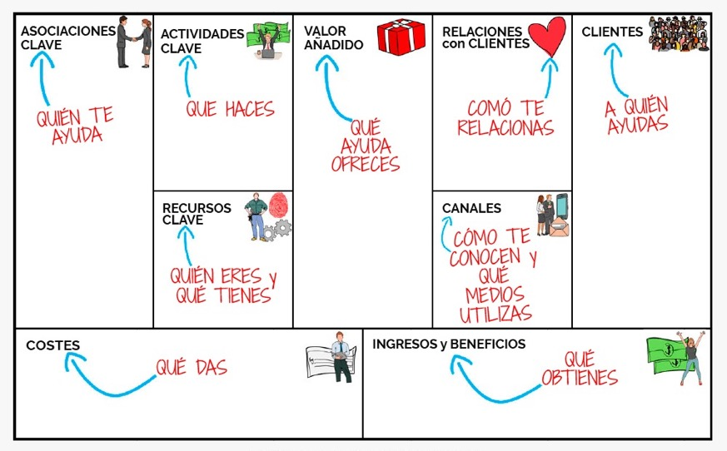
EL LIENZO
7
2
4
6
3
Vamos a definir cada bloque siguiendo un orden secuencial para facilitar el avance.
1
5
*. También puedes usar la presentación para realizar un taller en equipo. Reparte la ficha a cada persona y da un tiempo de 10’ en cada paso.
9
8

Slide 8
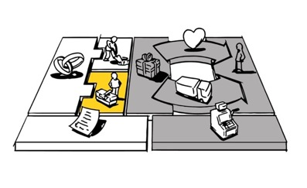
LOS RECURSOS
Paso 1: Los recursos claves: ¿Quién eres? y ¿Qué tienes?
Para ayudarte a definir este apartado responde a las siguientes preguntas:
▸Primera parte: ¿Quién eres?
¿Cuáles son tus intereses? ¿Qué cosas te gustan?
¿Qué habilidades o talentos tienes? ¿Cosas podrías hacer sin esfuerzo?
¿Qué cosas has aprendido a hacer a través de la práctica y el estudio?
¿Cómo es tu personalidad?
▸ Segunda parte: ¿Qué tienes?
¿Tienes una amplia red de contactos?
¿Cuál es la experiencia que tienes? ¿y tu reputación?
¿Tienes activos? bienes o derechos, capital, equipos, locales, seguidores, plataformas, etc.
Describir “tus recursos claves” basados en aquello que te interesa, en tus habilidades y en las capacidades de partida. En este cuadrante tendrás que definir dos aspectos: quién eres y qué tienes.
Reflexiona cada pregunta y piensa en cosas que te ayuden a alcanzar tus objetivos profesionales (o los objetivos que te planteas al realizar el canvas).
ACCIÓN:
Lista todos los recursos de que dispones a nivel personal, tus capacidades y tus activos.
*. (Puedes borrar este bloque de texto y listar los recursos aquí)

Slide 9
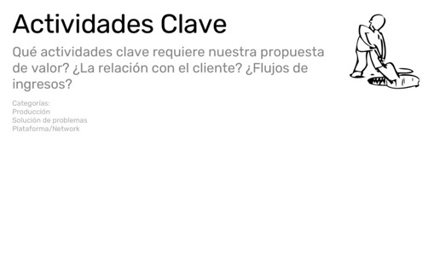
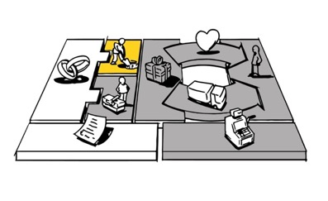
LAS ACTIVIDADES
Paso 2: Actividades clave: ¿Qué haces?
En este apartado, reflexiona y describe las actividades que realizas muy bien. Es posible que pienses en una larga lista de actividades, pero trata de conectar lo que haces, con lo que es importante para ti.
En un ámbito profesional se tratará de actividades que estás realizando para clientes, para la empresa o para tus profesores.
ACCIÓN:
Define las lista de actividades que son claves para ti, aquellas que haces bien y que no vas a delegar. Las actividades que te generan o pueden generar ingresos, las actividades que haces bien y las actividades que te gustan o te gustaría.
▸Listar las Actividades Clave:
Lista las actividades clave que haces o puedes hacer. Tienen que estar relacionadas con los recursos clave (quién eres y que tienes), es decir tus habilidades, competencias e intereses.
Ten presente que las actividades clave (lo que haces) evolucionará en el tiempo y dependerá en gran medida de quién eres en cada momento de tu vida.
¿Qué haces?
…
…
…

Slide 10
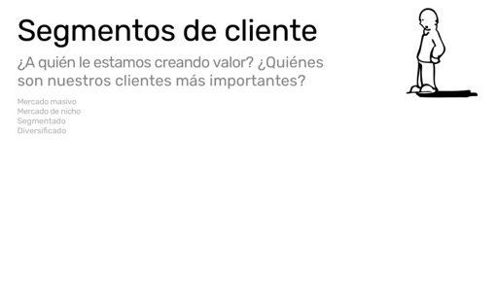
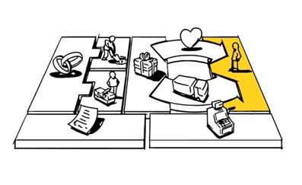
CLIENTES
Paso 3: Los clientes: ¿A quién ayudas?
En este apartado tienes que pensar en las personas con las que quieres trabajar. Piensa en cuáles son los grupos de personas (segmentos de clientes) que se pueden beneficiar de tus actividades. Tienes que analizar cuáles son sus necesidades o cuales son sus problemas, de esta forma podrás ofrecerles una solución.
Recuerda que los clientes son aquellas personas que te pagan a cambio de recibir un beneficio que tú les proporcionas.
ACCIÓN:
Lista y describe los principales segmentos de clientes a los que quieres dirigir tu propuesta. Piensa que tienes que conocer sus necesidades y tienes que poder conectar con ellos. Un segmento esta bien, más de tres puede ser muy difícil.
▸Clientes objetivo:
¿Para quién o quiénes podrías crear valor o te gustaría crear valor?
¿Cuáles son las necesidades o los problemas?
¿Quiénes pueden obtener un beneficio con tus actividades clave?
¿Piensa en quiénes son los clientes de tus clientes?
¿Quiénes pueden depender de tu actividad para hacer sus actividades?

Slide 11
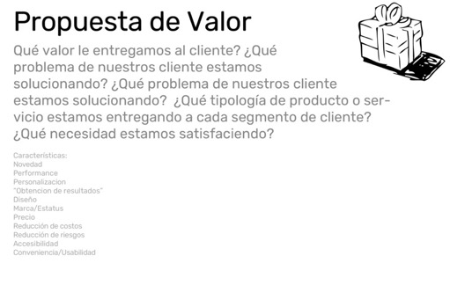

PROPUESTA DE VALOR
Paso 4: Propuesta de valor: ¿Cómo ayudas?
En este apartado del modelo personal, reflexiona sobre lo que quieres ofrecer para conectar con los clientes objetivo, con las actividades y los recursos clave.
Describe a qué te quieres dedicar exactamente, cuál es el producto o servicio que ofrecerás a las personas o clientes objetivo. Si fueras una empresa, define cuál sería el catálogo de tus productos principales. Intenta focalizarte al máximo en lo que más te gusta y más valor puedes aportar.
ACCIÓN:
Describe que vas ha ofrecer a cada segmento de cliente seleccionado. Piensa que sea algo comprensible, valorado por los clientes y que aporte una ventaja diferencial respecto a la situación actual.
▸Propuesta de valor:
Breve descripción de la propuesta de valor. Puede haber diferentes propuestas para cada tipo de cliente objetivo.
¿Qué es lo que te gustaría hacer? Aquello en que haces bien.
¿Qué quieres ofrecer a las personas? Algo con valor para ellas.
¿Cuál sería el trabajo que te gustaría realizar? ¿Por qué trabajo te van a contratar?
¿Qué es lo más importante para ti? Focalízate en caso de tener diferentes opciones.

Slide 12
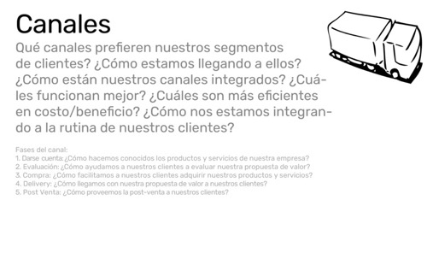
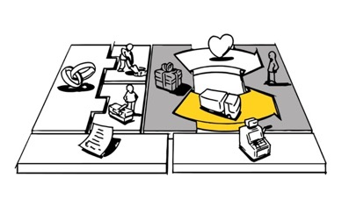
EL CANAL
Paso 5: Canales: ¿Cómo descubren tus clientes tu propuesta? ¿Cómo entregas lo que ofreces?
▸Los canales de mi modelo:
Para ayudarte a definir este apartado responde a las siguientes preguntas:
¿Cómo te conocerán los clientes potenciales?
¿Cómo entregarás el valor a tus clientes?
¿Cómo encuentran y seleccionan tu propuesta de valor?
¿De qué forma contratan o compran tus servicios los clientes? ¿Cómo los valoran?
¿Cómo te comunicarás con los clientes y valorarás su satisfacción?
En este apartado del diagrama reflexiona sobre la forma en la que vas a entregar la propuesta de valor a los usuarios o clientes.
El canal incluye la forma de conectar o darse a conocer y la forma de llevar el servicio o el producto que quieres ofrecer.
ACCIÓN:
Define tu proceso comercial para llegar a los clientes seleccionados. Piensa en cómo se comportan los clientes y cuál es la mejor forma para llegar y vender tu propuesta.

Slide 13
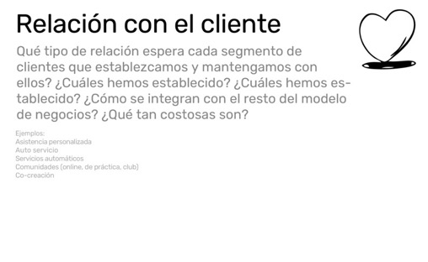
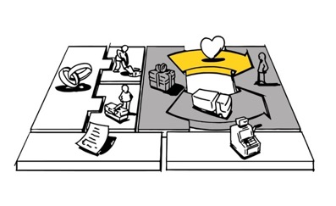
LA RELACIÓN
Paso 6: Relaciones del cliente. ¿Cómo interactúas con las personas a quienes ayudas?
▸Relación con el cliente:
Breve descripción de como vas a relacionarte con los clientes. Piensa en como vas a interactuar para generar un experiencia propia de tu marca. Para ayudarte a definir este apartado responde a las siguientes preguntas:
¿De qué formas podemos interactuar con los clientes?
¿Qué experiencia queremos generar?
¿Cómo podríamos fidelizar a los clientes?
¿Qué tipo de canales de comunicación podemos utilizar? Puede ser de forma física o digital, unidireccional, bidireccional, etc.
¿En qué momentos del proceso de relación podemos comunicarnos? ¿Cuáles podrían ser los contenidos más interesantes?
En este apartado tienes que definir las formas de comunicarte y relacionarte con los clientes. Es importante construir una relación sólida con ellos y mantener el contacto de forma periódica. Piensa en como conocer sus necesidades, en cómo captar la atención y en cómo fidelizarlos .
Piensa en los usuarios, en los clientes y en los no clientes (personas que no son clientes pero que podrían serlo)
ACCIÓN:
Define la experiencia que quieres generar a tu cliente. Puedes pensar en la experiencia de otras marcas o personas para inspirarte. Hay varias herramientas que puedes utilizar para definir la relación con los clientes, una es el "customer journey”.

Slide 14
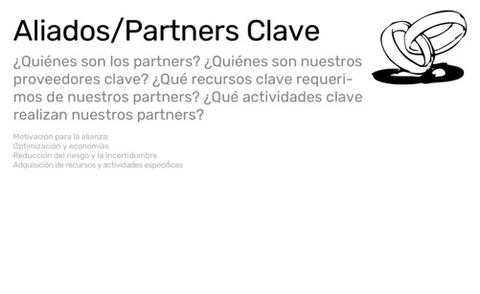
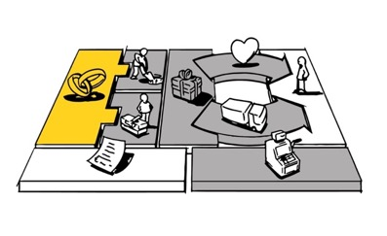
LOS ALIADOS
Paso 7: Socios clave. ¿Quiénes te ayudan?
En este apartado tienes que pensar en las personas que te pueden ayudar a desarrollar, producir y distribuir tu propuesta de valor.
Los socios clave o los partners son personas o empresas que te pueden proporcionar una ayuda importante para hacer realidad tu modelo de negocio personal. Pueden ser recursos, conocimientos, clientes, servicios complementarios, etc.
ACCIÓN:
Define cuáles son las alianzas que pueden ayudarte. Pueden ser socios estratégicos, socios industriales, socios inversores, socios para generar economías de escala, etc.
▸Partners:
Lista los aliados, colaboradores o socios clave necesarios para llevar la propuesta de valor a la realidad.
¿Qué recursos, tecnologías, conocimientos necesito para hacer realidad mi propuesta?
¿Qué amigos pueden ayudarme?
¿Qué familiares pueden darme soporte?
¿Organizaciones o empresas puedo necesitar?

Slide 15
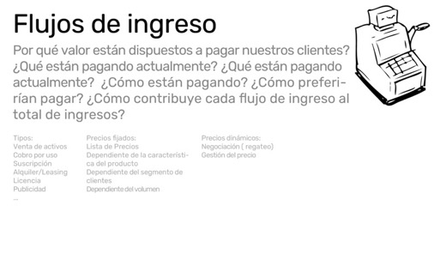
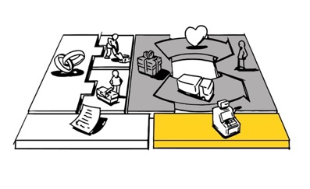
LOS INGRESOS
Paso 8: Beneficios. ¿Qué obtienes?
En este apartado tienes que definir cuáles serán los beneficios que esperas obtener con la propuesta de valor y los ingresos económicos esperados. Durante el proceso de evolución de tu modelo personal pueden ir cambiando.
Para empezar piensa en las fuentes de ingresos, que vas a vender y cuanto te van a pagar por ello. También puedes cuantificar los usuarios o clientes potenciales. Puedes estimar la evolución de los diferentes apartados.
ACCIÓN:
Es el momento de listar todos los productos y servicios que quieres ofrecer y que generarán ingresos. Piensa en otros posibles productos y servicios complementarios.
▸Ingresos:
Lista todos los productos y servicios que van ha generar ingresos. Establece los precios de venta. Puedes realizar una estimación de ingresos proyectada a 3 años. Para ayudarte a definir este apartado responde a las siguientes preguntas:
¿Qué resultados esperamos obtener?
¿Cuál es el precio de venta de cada uno de los productos y servicios?
¿Cuántos contactos o clientes esperas conseguir?
¿Qué cantidades se van a vender en los próximos años? (Año 1, año 2, año 3)
*. Si identificas nuevos servicios o productos, revisa la propuesta de valor y el resto de fases del modelo.

Slide 16
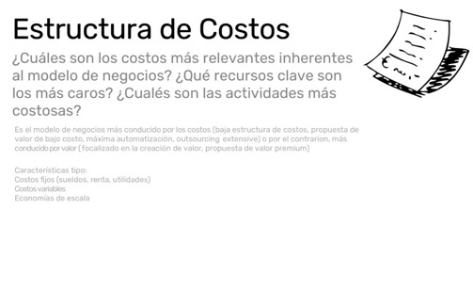
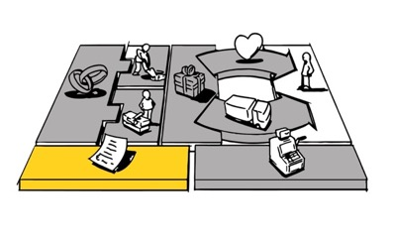
LOS COSTES
Paso 9: Costes. ¿Qué das?
El último apartado es para definir y cuantificar los esfuerzos necesarios para llevar a cabo la propuesta de valor y el modelo de negocio personal.
Los costes serán todo lo que tienes que hacer para conseguir los beneficios que has descrito y en el plazo de tiempo definido. Intenta cuantificar el tiempo necesario y los recursos económicos. Calcula los costes en el tiempo. Los costes pueden ir desde la compra de cursos, libros, equipos electrónicos o el desarrollo de una web.
ACCIÓN:
Lista los principales costes para llevar la propuesta de valor al mercado. Piensa que los costes estarán relacionados con los recursos clave, las actividades clave y los socios clave. Haz una estimación de los costes para los próximos 3 años.
▸Costes:
Lista todos los recursos y actividades clave que generan el gasto. Identifica las más costosas. Puedes realizar una estimación de gastos proyectada a 3 años.
¿Cuánto tiempo y energía vas a dedicar?
¿Qué actividades claves son las más agotadoras o costosas?
¿A qué vas a renunciar para conseguir tus objetivos? ¿Familia, amigos?
¿Cuál es el coste económico necesario para conseguirlos? Desglosa los apartados
*. Si identificas actividades o recursos que no puedes alcanzar, piensa en integrar nuevas alianzas o simplificar la propuesta de valor.

Slide 17
PLANTILLA BMG

Slide 18

CONCLUSIÓN
Next Steps
Conclusiones de la presentación del modelo de negocio personal. Explica cuales son los próximos pasos a dar en el ámbito del proyecto que estas presentando.
Es un buen momento para generar una llamada a la acción a la audiencia o a los participantes.
¿Qué necesitas de ellos?

Slide 19
TU LOGO
AQUI
¡Muchas gracias!
www.tumarca.com
hola@tumarca.com

